Slide 2
ANOTACE :
a) PRÁCE JE URČENA pro žáky 9. ročníku
b) TÉMA : PLZEŇSKÝ KRAJ
c) CÍL : prohloubení znalostí o Plzeňském kraji
d) POMŮCKY : školní atlas ČR, učebnice Zeměpis ČR, pracovní, psací potřeby, sešit
e) KLÍČOVÁ SLOVA : názvy měst, historických památek a přírodních zajímavostí
f) PILOTÁŽ: při prezentaci žáci získali nové informace o Plzeňském kraji. Pomocí obrazového materiálu se seznámili se zajímavými místy a historickými památkami kraje. Prezentovaná místa vyhledali ve školním atlase (s.46-47) a vyznačili do obrysu kraje (učebnice s.49). Nově získané informace si zapsali do sešitů.

Slide 3

PLZEŇSKÝ KRAJ

Slide 4
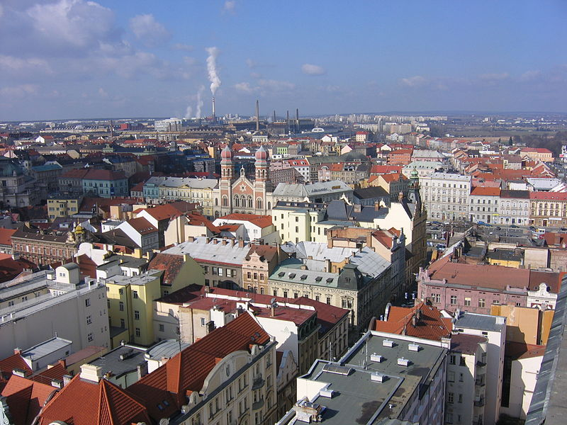
PLZEŇ
KRAJSKÉ MĚSTO
Plzeň leží na soutoku řek Mže, Radbuza, Úhlava a Úslava, z nichž vzniká řeka Berounka. Má zhruba 170 tisíc obyvatel a je tak čtvrtým největším městem v republice a druhým největším v Čechách.

Slide 5
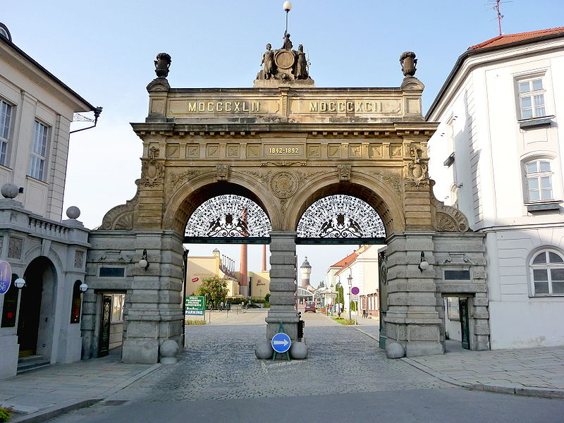
Plzeň je známá jako průmyslové a pivovarnické město.
V rozsáhlých továrních halách bývalé Škodovky se vyrábějí dopravní prostředky a průmyslové stroje.

Slide 6
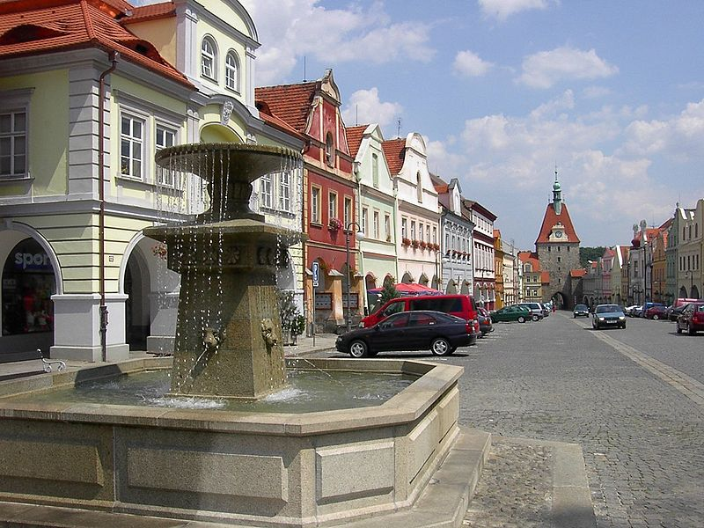
DOMAŽLICE

Slide 7
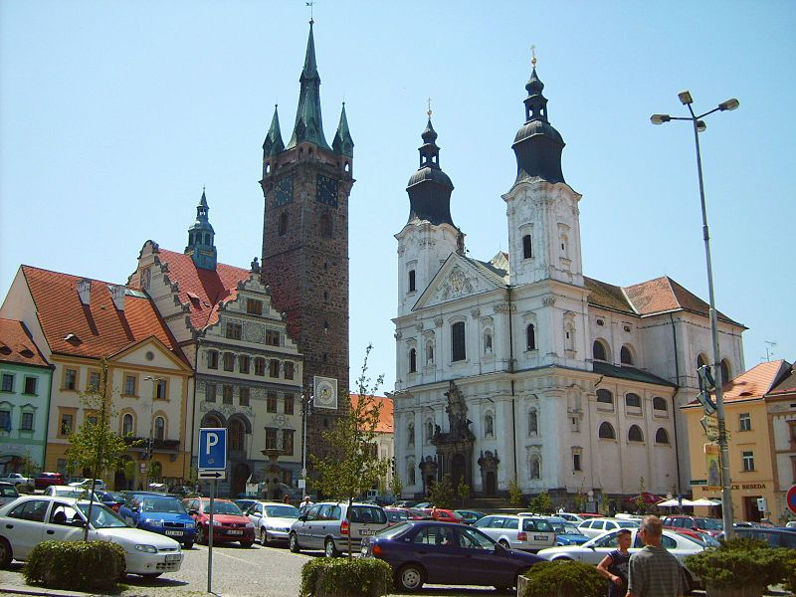
KLATOVY

Slide 8
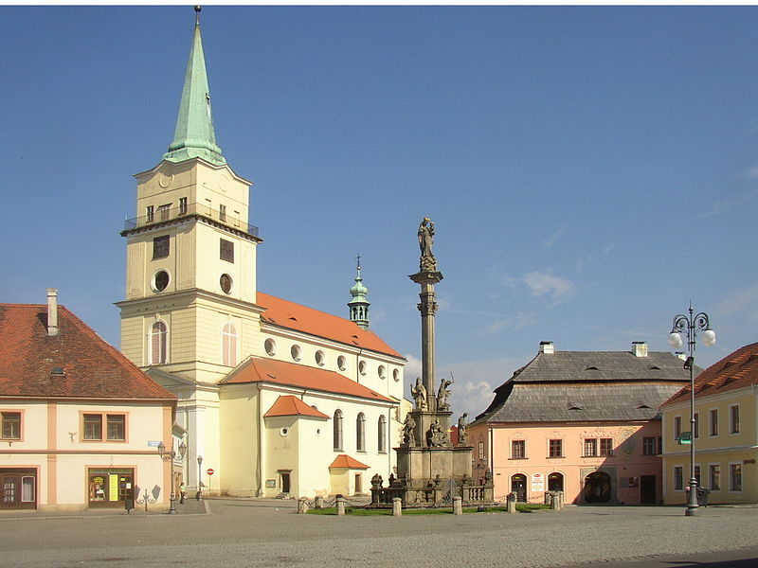
ROKYCANY

Slide 9
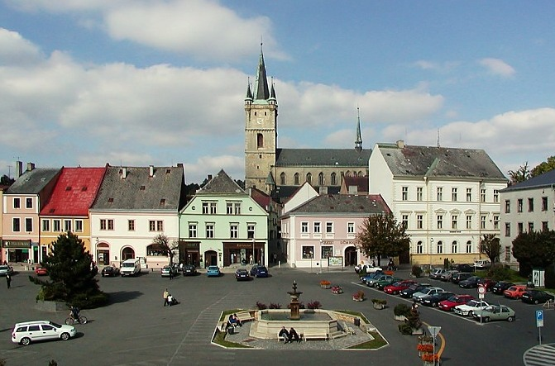
TACHOV

Slide 10
ZDROJ INFORMACÍ
ZIVNER, Zirland. Http://cs.wikipedia.org [online]. 27. 5. 2007, 07:05[cit. 2013-01-23]. Soubor:Flag of Plzen Region.svg.Dostupné z WWW: <http://cs.wikipedia.org/wiki/Soubor:Flag_of_Plzen_Region.svg>.
ZIVNER, Noebu. Http://cs.wikipedia.org [online]. 21. 5. 2006, 11:14[cit. 2013-01-23]. Soubor:View St Bartholomew Plzen 113.JPG.Dostupné z WWW: <http://cs.wikipedia.org/wiki/Soubor:View_St_Bartholomew_Plzen_113.JPG>.
ZIVNER,Dfred. Http://cs.wikipedia.org [online]. 7. 5. 2009, 17:55[cit. 2013-01-23]. Soubor:Pilsner-Urquell-Main-Gate.jpg.Dostupné z WWW: <http://cs.wikipedia.org/wiki/Soubor:Pilsner-Urquell-Main-Gate.jpg>.
ZIVNER,Timichal. Http://cs.wikipedia.org [online]. 23. 4. 2007, 21:08[cit. 2013-01-23]. Soubor:Domazlice brana.jpg.Dostupné z WWW: <http://cs.wikipedia.org/wiki/Soubor:Domazlice_brana.jpg>.
ZIVNER, Ondrej.konicek. Http://cs.wikipedia.org [online]. 10. 8. 2007, 10:21[cit. 2013-01-23]. Soubor:Klatovy.JPG.Dostupné z WWW: <http://cs.wikipedia.org/wiki/Soubor:Klatovy.JPG>.
ZIVNER, MiaowMiaow. Http://cs.wikipedia.org [online]. 23. 4. 2008, 21:56[cit. 2013-01-23]. Soubor:Rokycany CZ Our Lady of the Snow church and Marian column 0589.jpg.Dostupné z WWW: <http://cs.wikipedia.org/wiki/Soubor:Rokycany_CZ_Our_Lady_of_the_Snow_church_and_Marian_column_0589.jpg>.
ZIVNER, Hanhil. Http://cs.wikipedia.org [online]. 14. 1. 2008, 21:25[cit. 2013-01-23]. Soubor:Tachov1.jpg. Dostupné z WWW: <http://cs.wikipedia.org/wiki/Soubor:Tachov1.jpg>.

Slide 11
• Borecký D., Novák S., Chalupa p. Zeměpis, Putování naší vlastí,
Česká republika, učebnice II.díl. Nakladatelství NOVÁ ŠKOLA, s. r. o., Bratislavská 23d, Brno,
2009. ISBN 80-7289-102-2. Strana 49.
• Školní atlas Česká republika a Evropa. SHOCart, spol. s.r.o., Zádveřice 48, Vizovice, 2009.
ISBN 978-80-7224-247-4. Strana 46-47.

